Slide 1


2022 國立中央大學校務研海報競賽
中大不出誰與爭鋒：
分析中大校友具高競爭力的產業類別
組別：Hellonihaoma
資工四A 邱孟儒 (組長)
資工四A 黃煒勛 (組員)
指導老師：張家凱 老師

Slide 2

目錄
議題簡述
資料前處理
分析方法
資料分析成果

Slide 3
議題簡述

Slide 4

分析目標
各系院畢業生畢業後一年就職的主力產業
畢業生畢業後一年何種產業類別具有較多的中大校友
在校友畢業後一、三、五年是否在此產業有一致的趨勢

Slide 5
資料前處理

Slide 6
資料集來源
畢業生流向問卷.xlsx
畢業後一年資料: 13339筆
畢業後三年資料: 8531筆
畢業後五年資料: 3887筆

Slide 7
資料前處理過程
將dataset轉成csv並讀取
處理資料空值及多餘的字串
將畢業後一、三年的產業類別，轉換成和畢業後五年的資料產業類別相同

Slide 8
原先畢業後一、三年資料的產業類別
資訊科技類
製造類
金融財務類
科學、技術、工程、數學類
企業經營管理類
醫療保健類
建築營造類
藝文與影音傳播類
教育與訓練類
物流運輸類
行銷與銷售類
休閒與觀光旅遊類
司法、法律與公共安全類
個人及社會服務類
政府公共事務類
天然資源、食品與農業類

Slide 9
根據行政院主計總處的行業統計分類轉換成
A大類 - 農、林、漁、牧業
B大類 - 礦業及土石採取業
C大類 - 製造業
D大類 - 電力及燃氣供應業
E大類 - 用水供應及污染整治業
F大類 - 營建工程業
G大類 - 批發及零售業
H大類 - 運輸及倉儲業
I大類 - 住宿及餐飲業
J大類 - 出版影音及資通訊業
K大類 - 金融及保險業
L大類 - 不動產業
M大類 - 專業、科學及技術服務業
N大類 - 支援服務業
O大類 - 公共行政及國防；強制性社會安全
P大類 - 教育業
Q大類 - 醫療保健及社會工作服務業
R大類 - 藝術、娛樂及休閒服務業
S大類 - 其他服務業

Slide 10
分析方法

Slide 11



使用語言：Python 3.9
主成分分析
視覺化分析

Slide 12
資料分析成果
全校資料

Slide 13
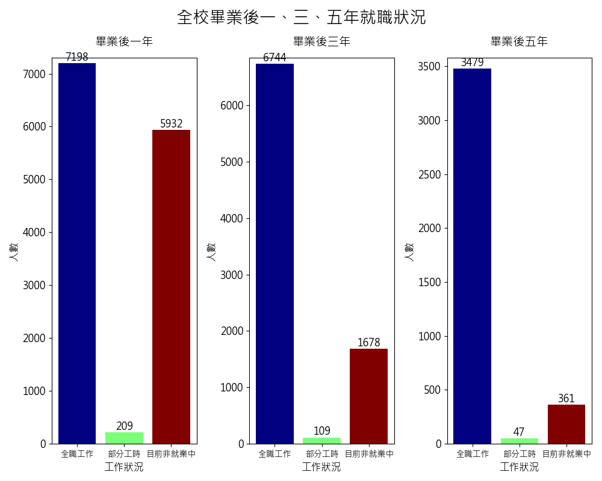
畢業後一、三、五年中大校友的就職情況
全職工作
部分工時
目前非就業中
升學中或進修中
服役中或等待服役中
尋找工作中
家管/料理家務者

Slide 14
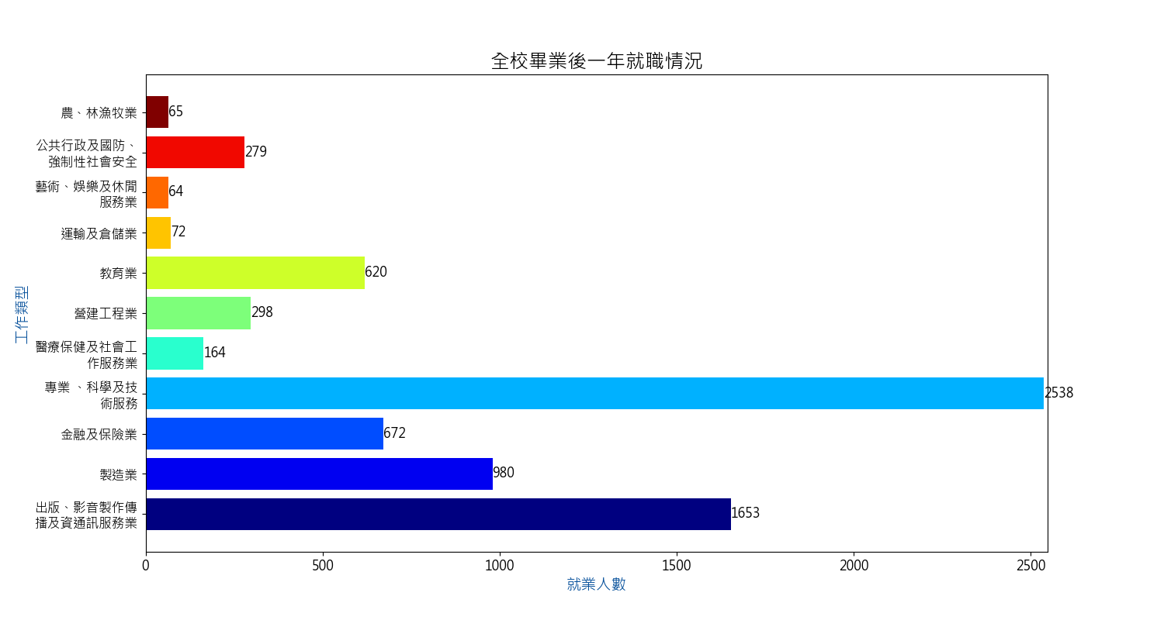

畢業後一年中大校友各產業類別就業人數

Slide 15



畢業後一年中大校友就職主力產業
專業、科學及技術服務業: 2538人
出版、影音製作傳播及資通訊服務業: 1653人
製造業: 980人
專業、科學及技術服務業:
包括法律及會計服務業、企業總管理機構及管理顧問業
建築、工程服務及技術檢測、分析服務業、研究發展服務業、
廣告業及市場研究業、專門設計業
獸醫業其他專業、科學及技術服務業

Slide 16
畢業後一年中大校友就職主力產業
專業、科學及技術服務業: 2538人
出版、影音製作傳播及資通訊服務業: 1653人
製造業: 980人
出版、影音製作傳播及資通訊服務業: 包括出版業、影片及電視節目業、聲音錄製及音樂發行 業、廣播、電視節目編排及傳播業、電信業、電腦程式設 計、諮詢及相關服務業、資訊服務業

Slide 17
畢業後一年中大校友就職主力產業
專業、科學及技術服務業: 2538人
出版、影音製作傳播及資通訊服務業: 1653人
製造業: 980人
製造業:
包括食品、菸草、紡織成衣、皮毛製品、木竹製品、紙類製品、印刷、石油及煤製品、化學材料及肥料、藥品、橡膠及塑膠、金屬製品、電子零組件、電腦、電子產品及光學製品、電力設備及配備、機械設備、汽車、家具等

Slide 18
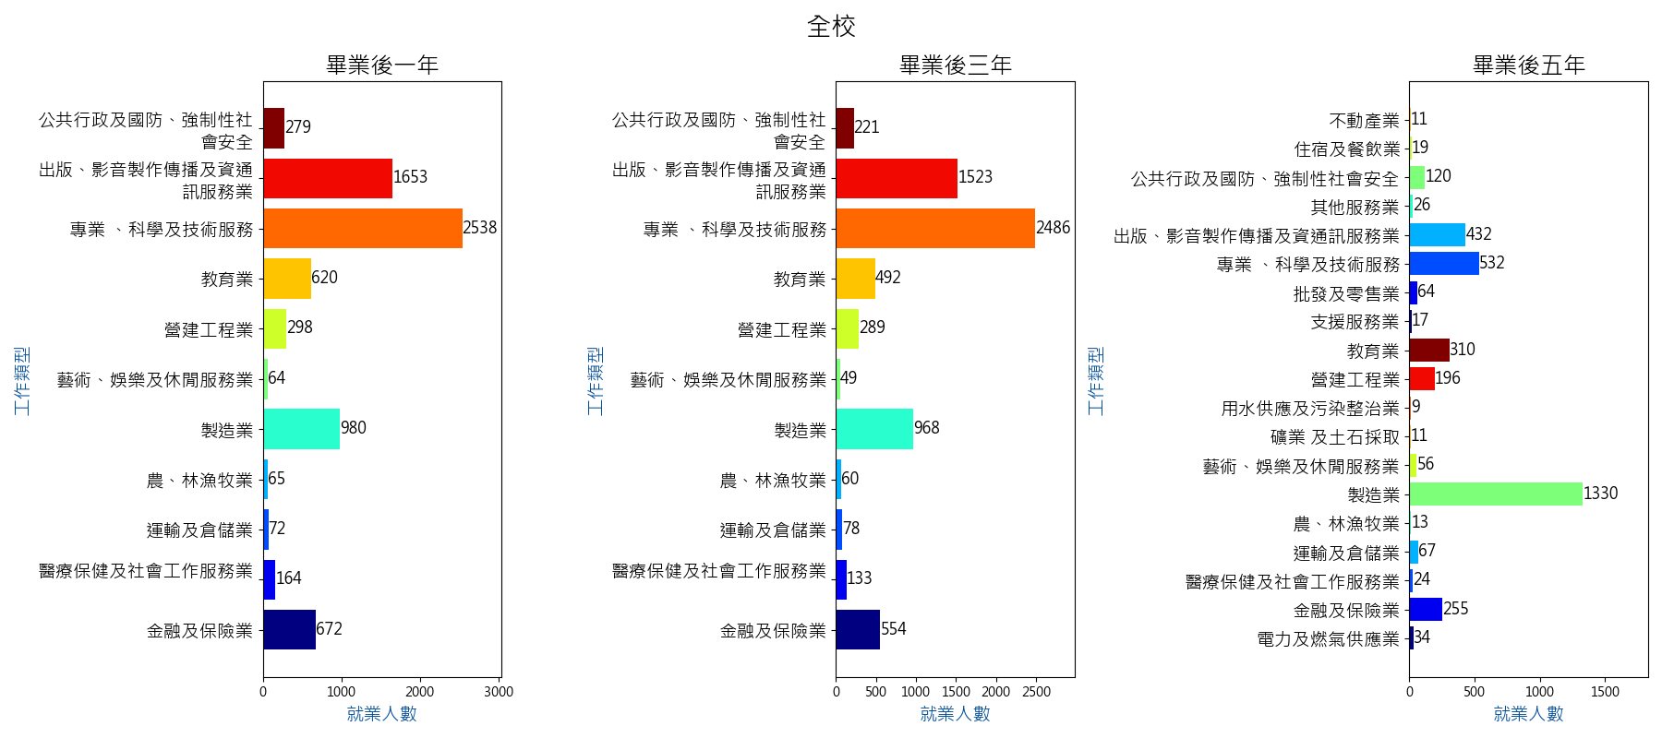
畢業後一、三、五年中大校友的產業類別趨勢圖

Slide 19
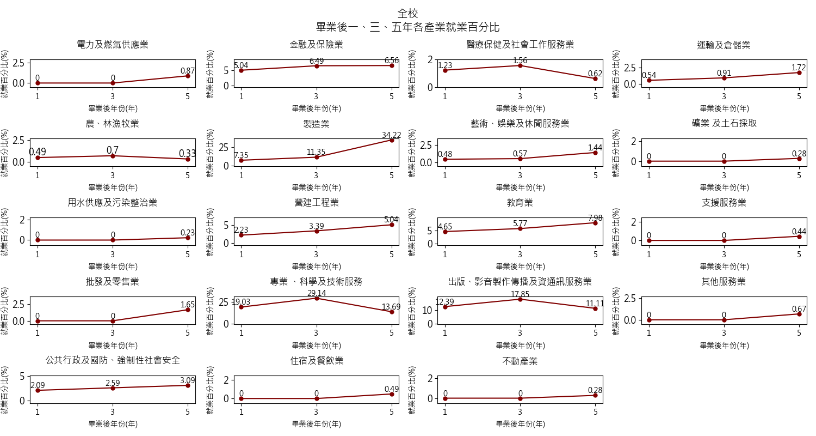
畢業後一、三、五年中大校友的產業類別趨勢圖

Slide 20
資料分析成果
各學院資料

Slide 21
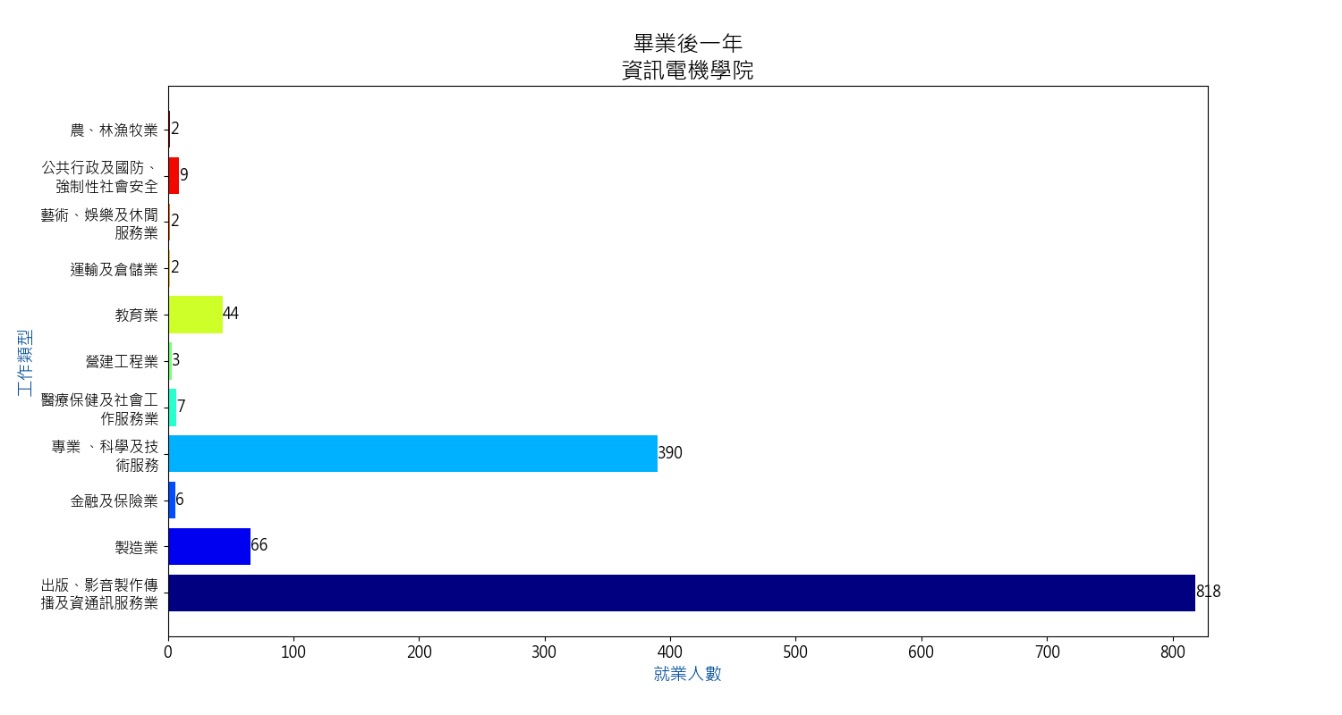
資訊電機學院畢業後一年各產業類別就業人數
第一名：
出版、影音製作傳播及資通訊服務業: 818人

Slide 22
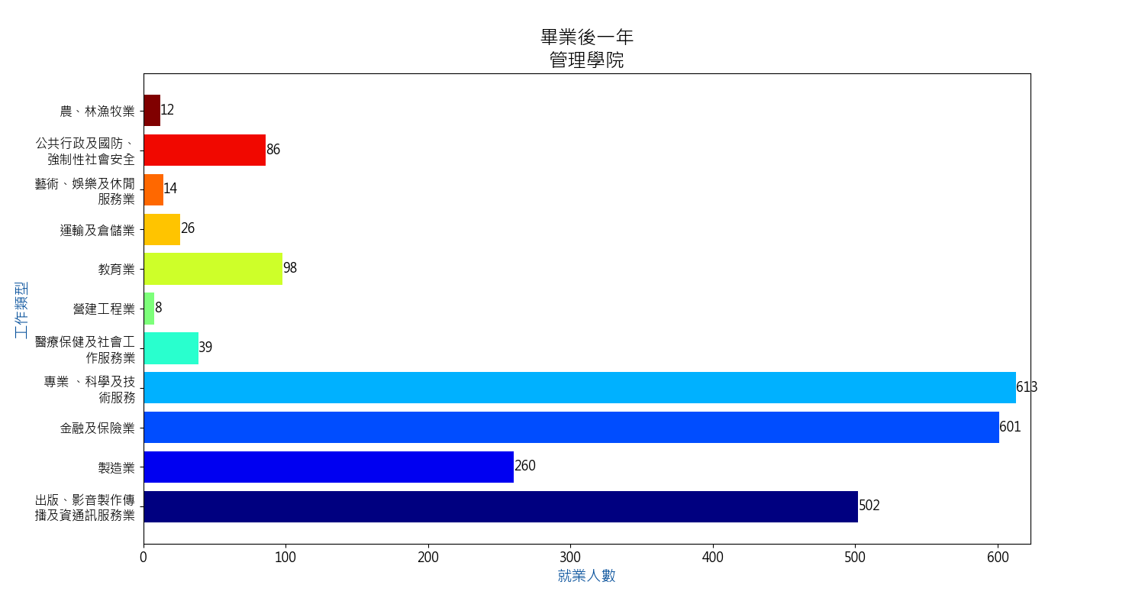
管理學院畢業後一年各產業類別就業人數
第一名：
專業 、科學及技術服務: 613人

Slide 23
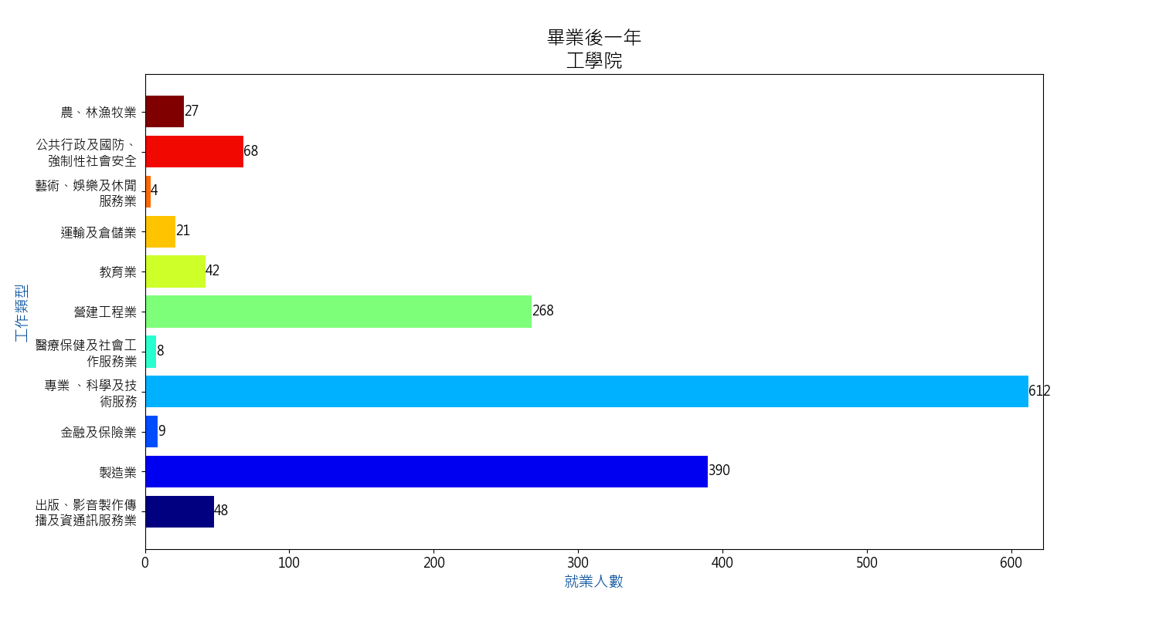
工學院畢業後一年各產業類別就業人數
第一名：
專業 、科學及技術服務: 612人

Slide 24
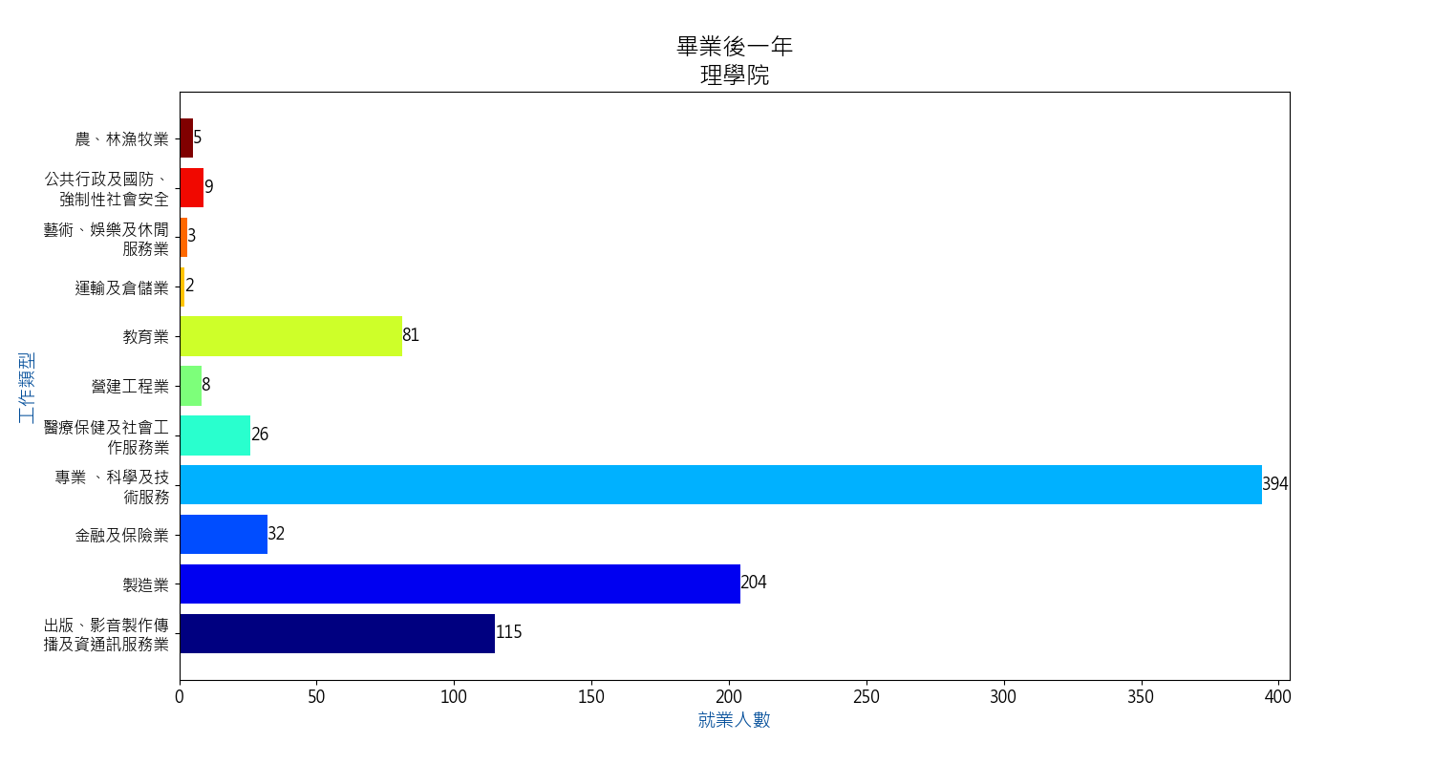
理學院畢業後一年各產業類別就業人數
第一名：
專業 、科學及技術服務: 394人

Slide 25
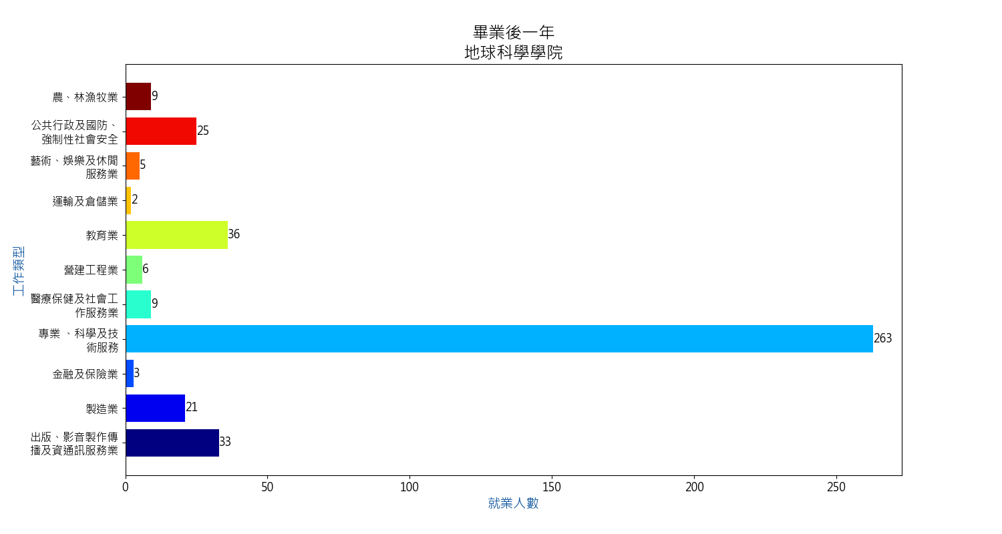
地球科學學院畢業後一年各產業類別就業人數
第一名：
專業 、科學及技術服務: 263人

Slide 26
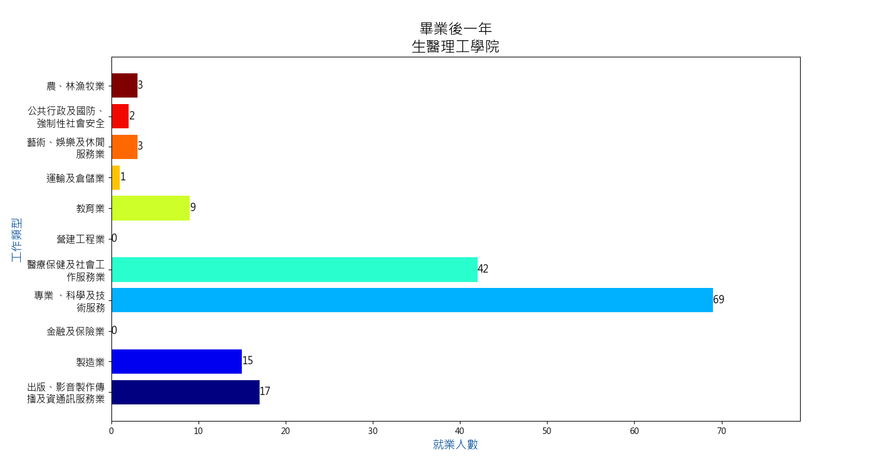
生醫理工學院畢業後一年各產業類別就業人數
第一名：
專業 、科學及技術服務: 69人

Slide 27
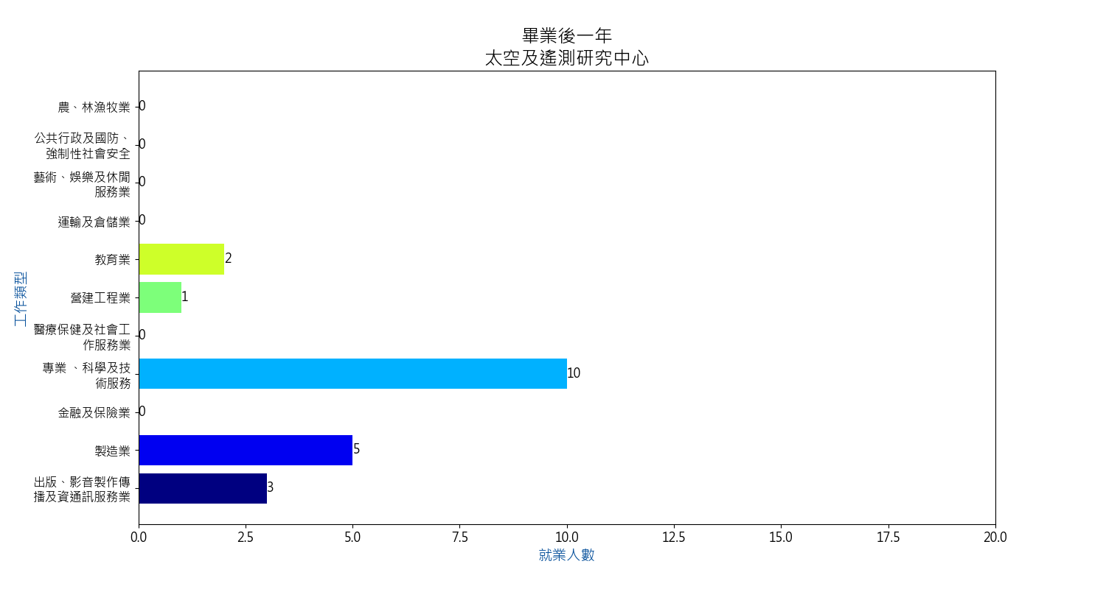
太空及遙測研究中心畢業後一年各產業類別就業人數
第一名：
專業 、科學及技術服務: 10人

Slide 28
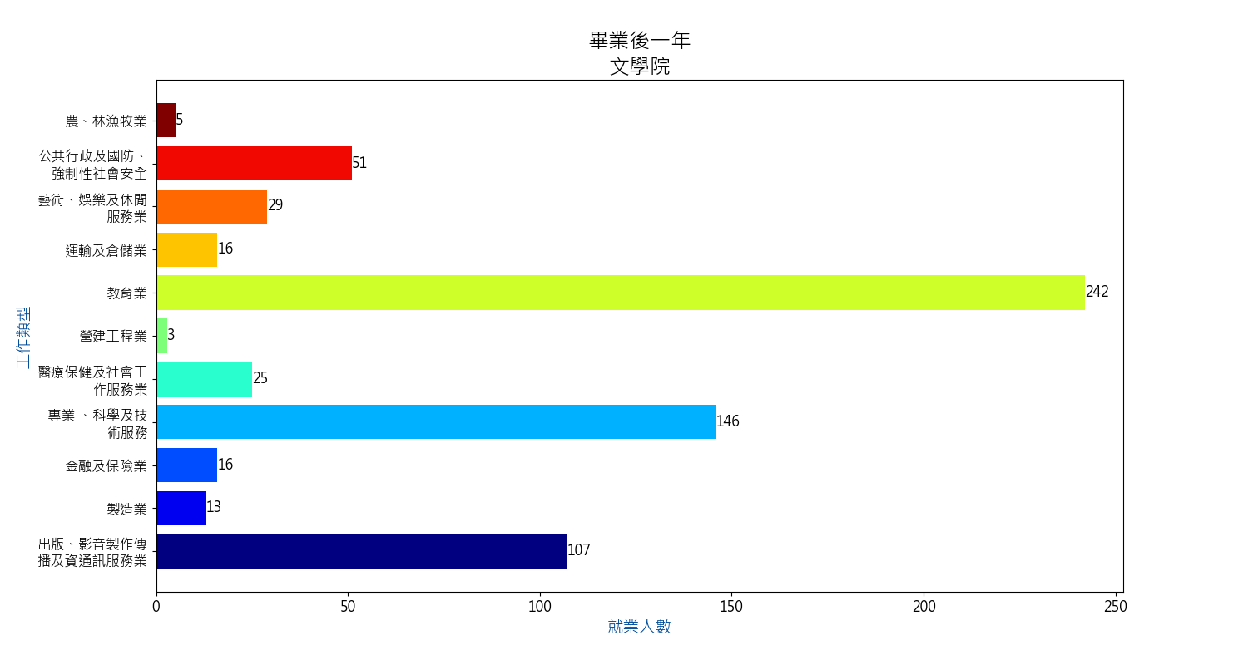
文學院畢業後一年各產業類別就業人數
第一名：
教育業: 242人

Slide 29
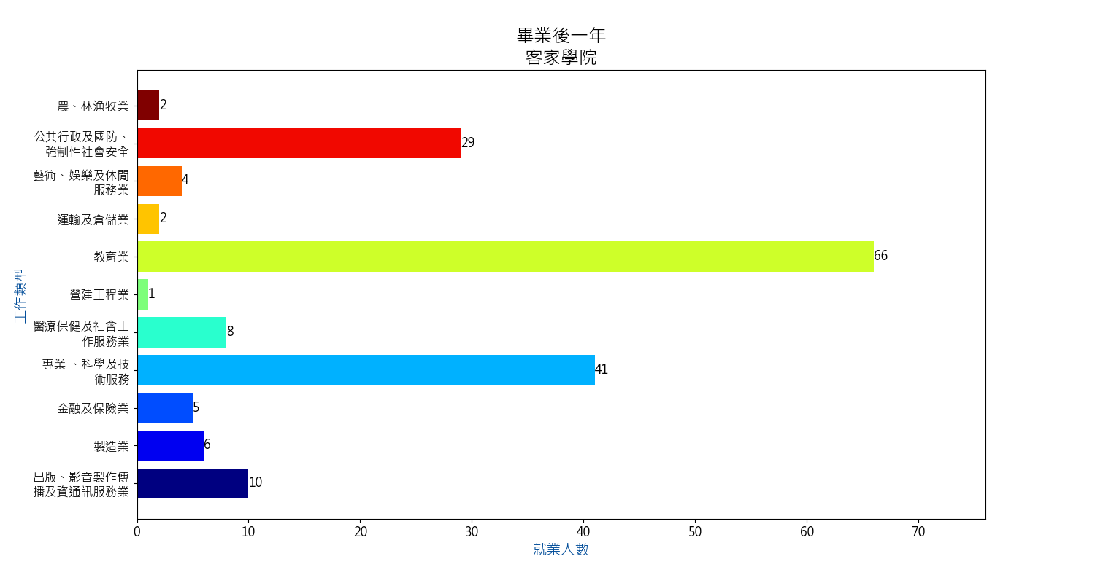
客家學院畢業後一年各產業類別就業人數
第一名：
教育業: 66人

Slide 30
總結
專業 、科學及技術服務
管理學院、工學院、理學院、地球科學學院、生醫理工學院、太空及遙測研究中心
出版、影音製作傳播及資通訊服務業
資訊電機學院
教育業
文學院、客家學院

Slide 31

Q & A

Slide 32

謝謝大家！

